Slide 1
Virtual Local Area Network
(VLAN) – Trunk Port
COMPUTER NETWORK MANAGEMENT
Week - 7
Universitas Kristen Wira Wacana Sumba
Lecturer - Fajar Hariadi

Slide 2
Computer Network Management
  Contents
1
VLAN Tagging
2
Trunk Port
3
Virtual Interface
4
Implementasi Trunk dan Virtual Interface

Slide 3
VLAN Tagging
  01

Slide 4
VLAN Tagging
VLAN memungkinkan kita membagi beberapa broadcast domain atau beberapa subnet yang berbeda dalam satu switch.
Untuk dapat membedakan frame dari satu broadcast domain dengan broadcast domain yang lainnya pada VLAN yang berbeda, switch menambahkan penanda yang disebut tag
Tag ini bisa ditambahkan, tetap dibiarkan, atau dihapus dari frame oleh switch berdasarkan kebutuhan forwarding lalu lintas frame di dalam switch, hal ini disebut dengan VLAN tagging

Slide 5
Jenis Port VLAN
Port Access – Jenis port access merupakan tipe port yang dikonfigurasi untuk mengirim atau menerima data spesifik dari satu VLAN saja. Tipe port ini biasanya dihubungkan dengan perangkat akhir pengguna.
Port Trunk – Jenis port trunk merupakan tipe port yang dikonfigurasi untuk menyalurkan data yang berasal dari beberapa VLAN yang berbeda. Tipe port ini biasanya merupakan koneksi antar switch atau dari switch ke router

Slide 6
Trunk Port
  02

Slide 7
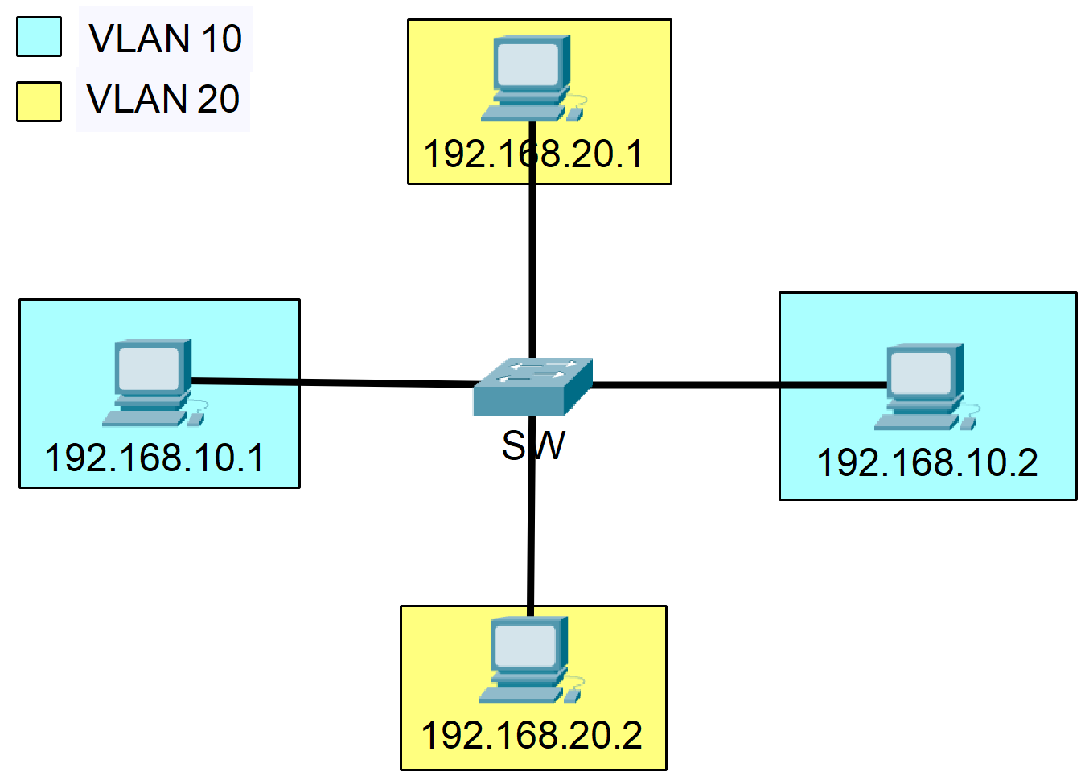

VLAN Tagging - Access Port
Frame yang masuk ke dalam port access diberikan tag, VLAN ID sesuai dengan konfigurasi yang diberikan pada port tersebut
Frame yang keluar dari port access akan dihapus/dihilangkan tag-nya, sehingga ketika sampai di perangkat akhir pengguna, frame tidak ber-tag
20
Aturan tag
Inggress / frame masuk acess
diberikan tag
Eggress / frame keluar access
tag dihapus

Slide 8
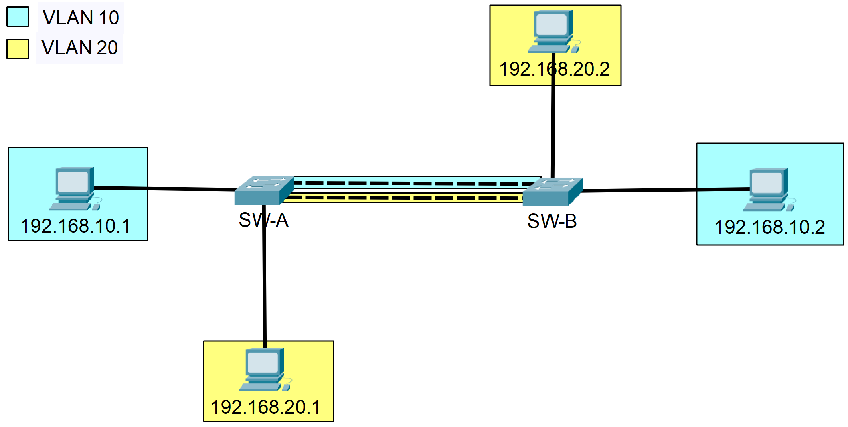
VLAN Tagging – Tanpa Trunk
Hal ini menyebabkan penggunaan port switch menjadi tidak efisien
Akan semakin banyak port yang dipakai untuk menghubungkan banyak switch
Tanpa trunk setiap VLAN memerlukan satu port access dar setiap port untuk dapat menghubungkan semua VLAN yang ada dalam switch

Slide 9
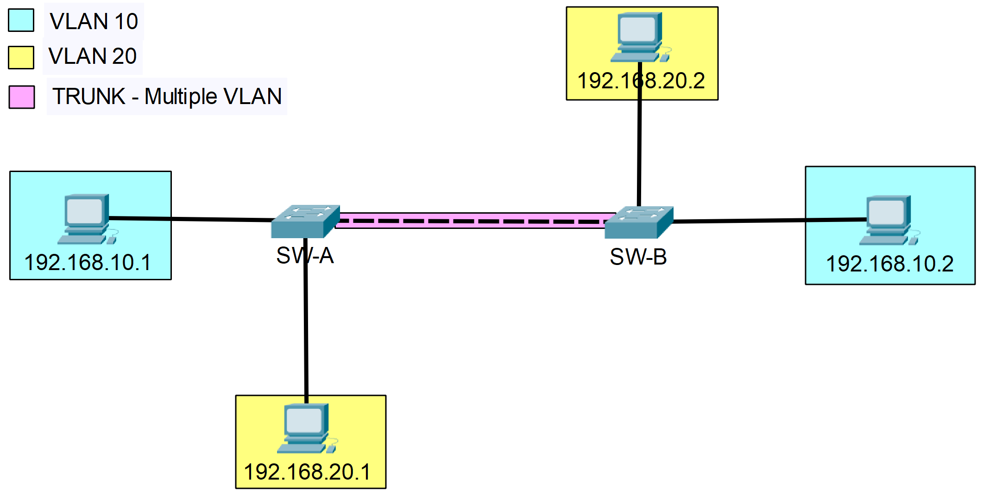
VLAN Tagging –Trunk Port
Port trunk juga dapat diguanakan untuk memfilter VLAN ID berapa saja yang boleh lewat
Jenis port yang biasanya dijadikan trunk adalah port dengan kecepatan paling tinggi di switch
Port trunk pada switch akan membiarkan frame tetap bertanda sehingga ketika sampai ke switch berikutnya, switch tetap mengetahui frame yang masuk merupakan bagian dari VLAN ID berapa dan meneruskannya sesuai dengan tag VLAN ID yang tertera pada frame

Slide 10
Virtual Interface
  03

Slide 11
Virtual Network Interface
Virtual Network interface merupakan representasi virtual sebuah network interface yang tidak memiliki bentuk fisik, sehingga virtual interface hanya dalam bentuk perangkat lunak secara virtual.
Virtual interface dalam bentuk sub-interface dapat digunakan untuk membagi sebuah interface fisik menjadi beberapa interface virtual
sehingga satu buah interface fisik dapat digunakan untuk menghubungkan beberapa subnet yang berbeda dan memiliki kemampuan routing atau kemampuan lain seperti interface pada umumnya kecuali kemampuan yang sifatnya memerlukan kebutuhan fisik

Slide 12
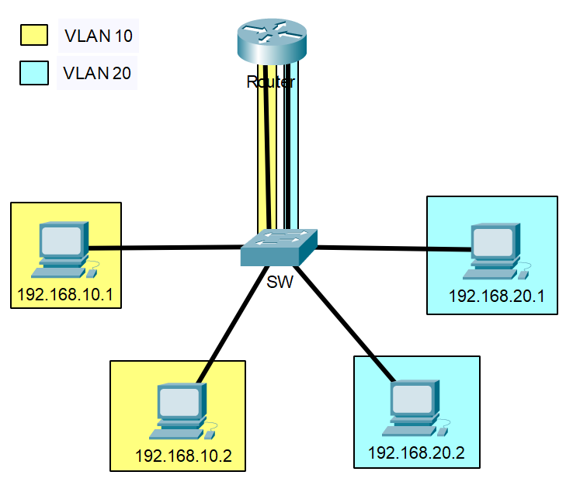
Routing Tanpa Virtual Interface
Tanpa virtual interface kita perlu gateway fisik untuk setiap VLAN/Subnet
Semaik banyak VLAN/Subnet akan semakin banyak gateway atau interface fisik yang diperlukan pada router

Slide 13
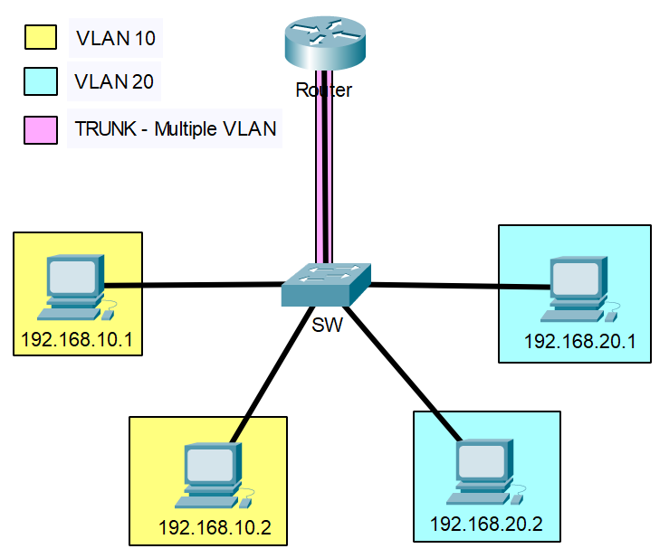
Routing Dengan Virtual Interface
Dengan virtual interface kita hanya perlu satu interface fisik untuk menghubungkan beberapa VLAN/Subnet yang berbeda
Gateway setiap VLAN/subnet diletakkan pada virtual interface-nya masing-masing
Port koneksi di switch menggunakan port trunk

Slide 14
Implementasi Trunk dan
Virtual Interface
  04

Slide 15
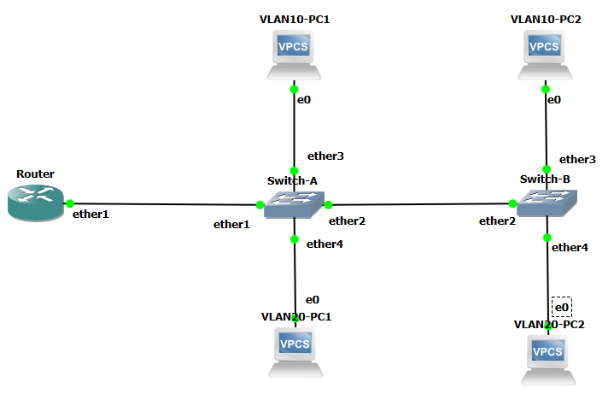
Topologi Implementasi
Konfigurasi pada Switch
Switch | Port | Jenis | VLAN ID
Switch-A | ether1 | Trunk | -
Switch-A | ether2 | Trunk | -
Switch-A | ether3 | Access | 10
Switch-A | ether4 | Access | 20
Switch-B | ether2 | Trunk | -
Switch-B | ether3 | Access | 10
Switch-B | ether4 | Access | 20
Konfigurasi IP Address dan DHCP pada Router
VLAN ID | Network | Gateway | DNS
10 | 192.168.10.0/24 | 192.168.10.1 | 8.8.8.8
20 | 192.168.20.0/24 | 192.168.20.1 | 8.8.8.8
99 | 192.168.99.0/24 | 192.168.99.1 | 8.8.8.8

Slide 16
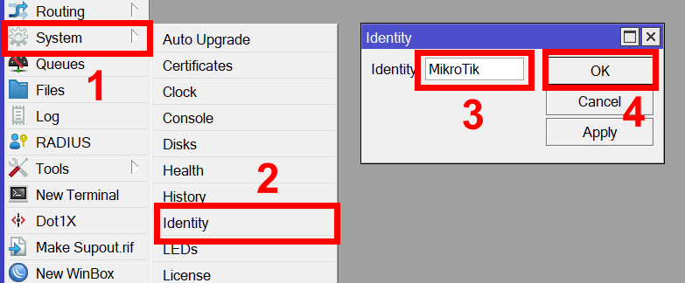
Mengubah Identitas Mikrotik
Karena ada 3 mikrotik yang berbeda, maka agar tidak terjadi salah pengaturan kita perlu memberikan identitas yang berbeda dengan cara berikut
Sesuaikan nama setiap mikrotik dengan nama pada topologi yang digunakan

Slide 17
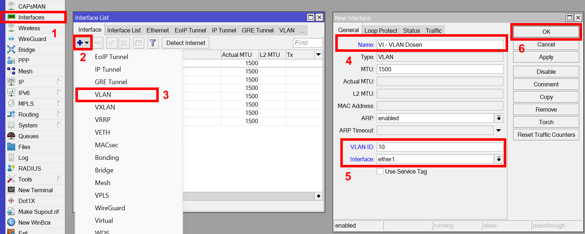
Membuat Virtual Interface VLAN - Router
Pada router kita akan membuat 3 buah virtual interface untuk dijadikan gateway 3 buah VLAN
Nama | VLAN ID | Interface
VI – VLAN Dosen | 10 | ether1
VI – VLAN Mahasiswa | 20 | ether1
VI – VLAN Manajemen | 99 | ether1

Slide 18
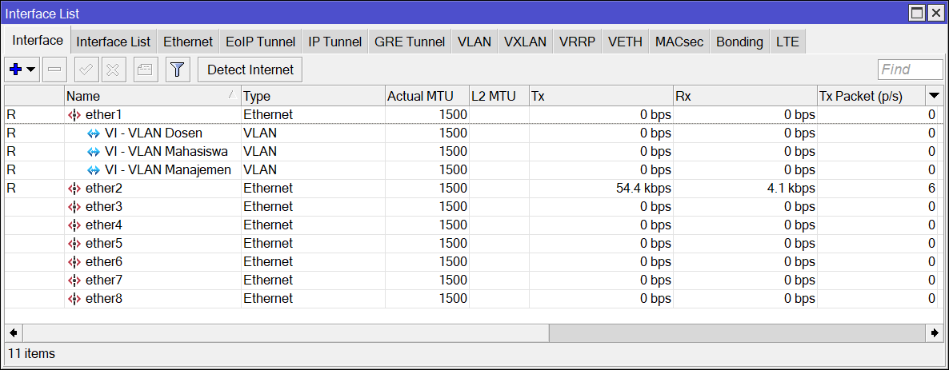
Membuat Virtual Interface VLAN - Router
Hasil pembuatan interface akan terlihat seperti gambar berikut:

Slide 19
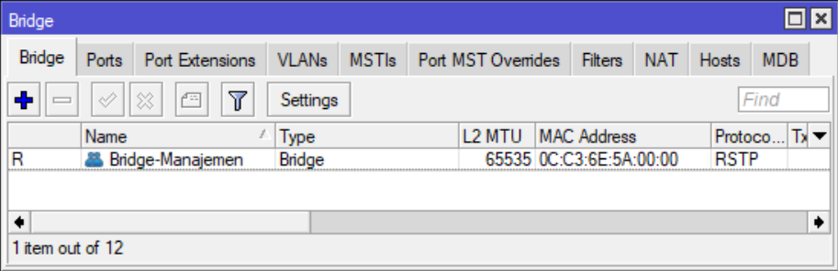
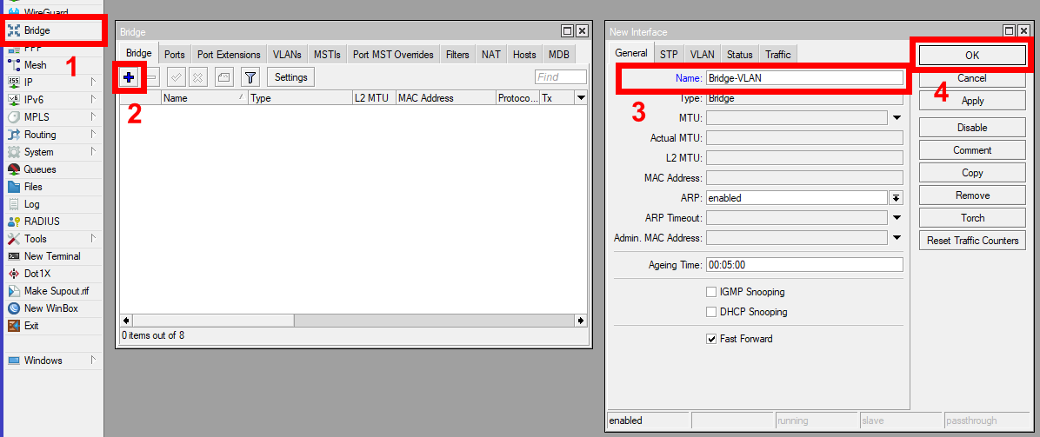
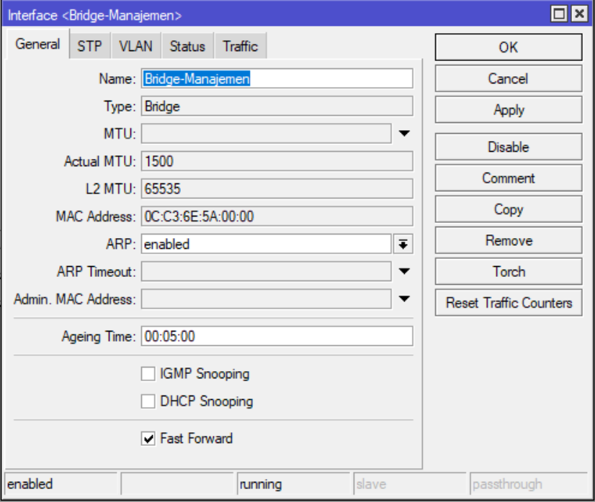
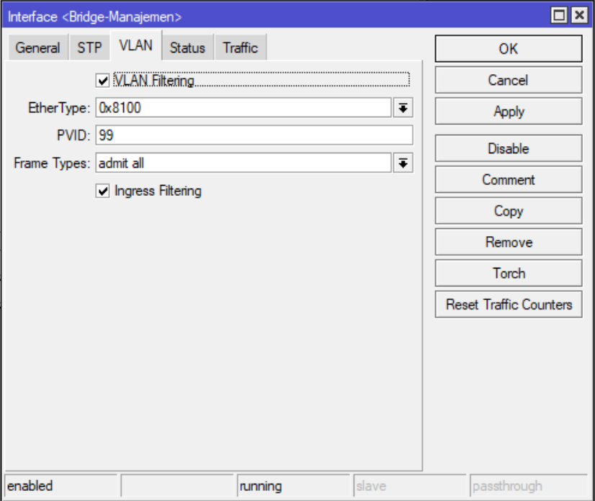
Membuat Bridge Manajemen - Router
Buat bridge manajemen yang akan digunakan untuk me-manage seluruh perangkat dalam jaringan
Hasil pembuatan bridge

Slide 20
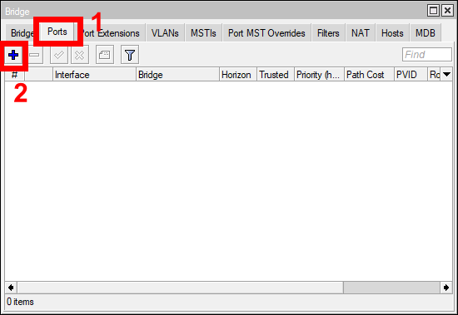
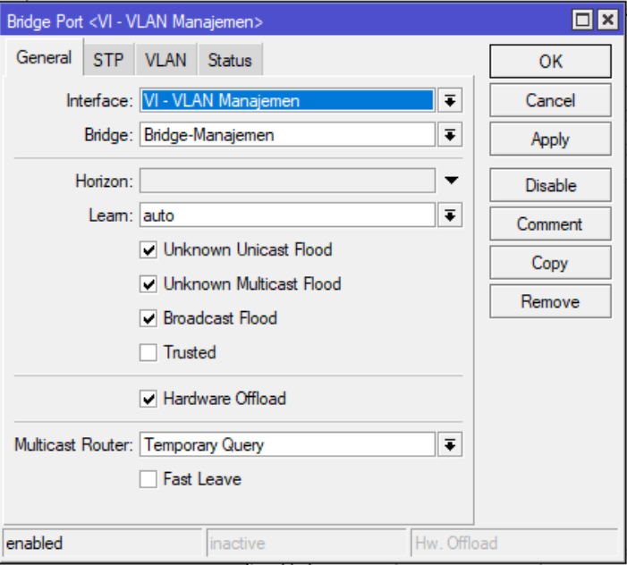
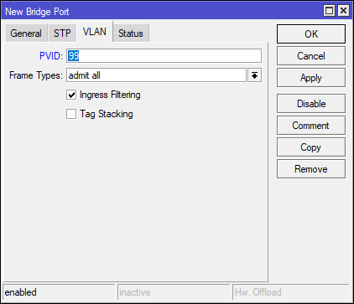
Set Port Bridge – Router
Masukkan port pada mikrotik menjadi anggota bridge yang telah dibuat dengan menyesuaikan PVID dengan VLAN ID masing-masing
Interface | PVID
VI – VLAN Manajemen | 99
ether2 | 99

Slide 21
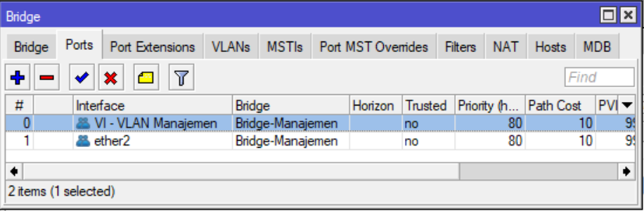
Set Port Bridge – Router
Hasil settingan port bridge terlihat seperti berikut:

Slide 22
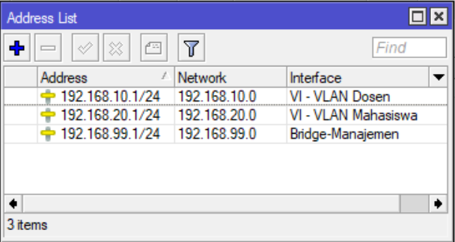
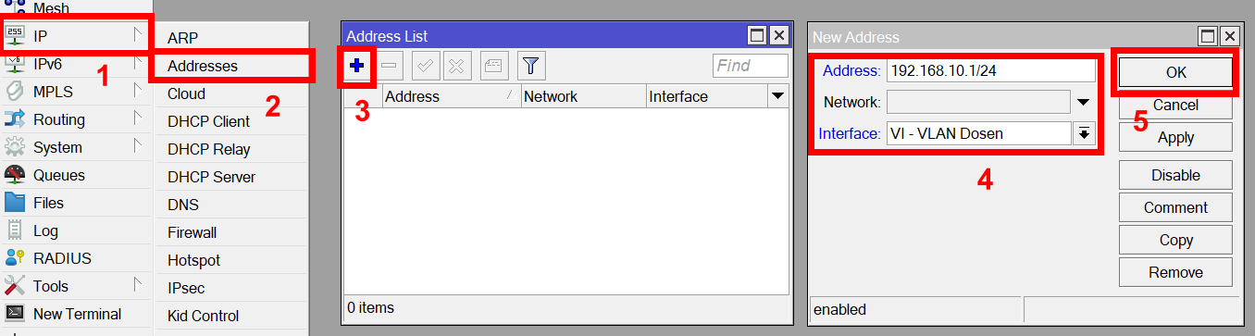
Set IP Address Gateway - Router
Selanjutnya setiap virtual interface yang sudah dibuat, diberikan ip address agar dapat dijadikan gateway untuk setiap VLAN
Hasil pemberian IP address :
Interface | IP Address | Network
VI – VLAN Dosen | 192.168.10.1/24 | 192.168.10.0
VI – VLAN Mahasiswa | 192.168.20.1/24 | 192.168.20.0
Bridge-Manajemen | 192.168.99.1/24 | 192.168.99.0

Slide 23
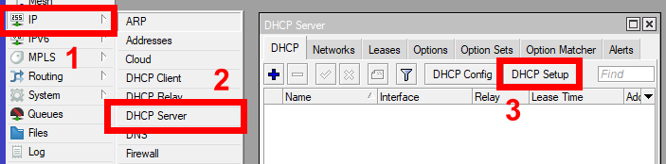
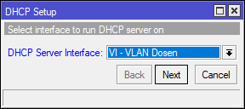
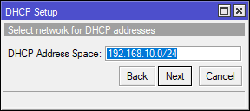
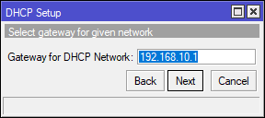
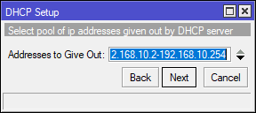
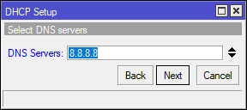
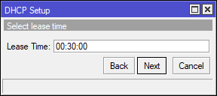
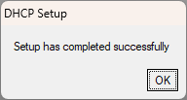
Set DHCP Server - Router
Setelah diberikan ip address, setiap virtual interface dijadikan DHCP server untuk dapat memberikan IP Address kepada setiap VLAN sesuai dengan pembagian alamat jaringannya
Interface | Address Space | Gateway | Adress to Give Out | DNS | Lease Time
VI – VLAN Dosen | 192.168.10.0/24 | 192.168.10.1 | 192.168.10.2 - 192.168.10.254 | 8.8.8.8 | 00:30:00
VI – VLAN Mahasiswa | 192.168.20.0/24 | 192.168.20.1 | 192.168.20.2 - 192.168.20.254 | 8.8.8.8 | 00:30:00
Bridge-Manajemen | 192.168.99.0/24 | 192.168.99.1 | 192.168.99.2 - 192.168.99.254 | 8.8.8.8 | 00:30:00
Lakukan hal yang sama untuk setiap virtual interface yang ada, hingga semua virtual interface memiliki DHCP Server
4
5
6
7
8
9
10

Slide 24
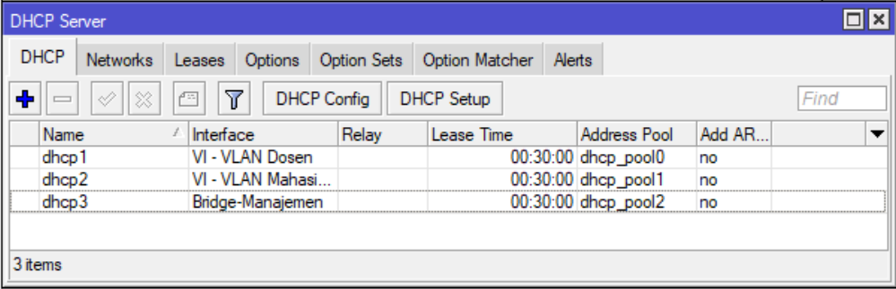
Set DHCP Server - Router
Hasil DHCP Server akan terlihat seperti berikut:
Selanjutnya yang akan dilakukan adalah mengonfigurasi Switch-A
Sampai dengan tahap ini konfigurasi di router telah selesai dilakukan
Virtual Interface telah dibuat
Gateway sudah diberikan IP Address
DHCP server sudah dikonfigurasi

Slide 25
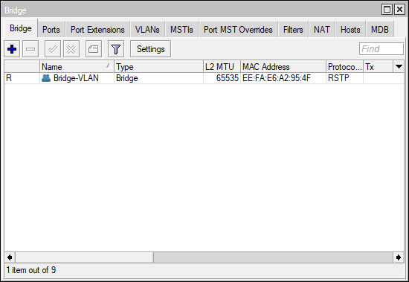
Membuat Bridge – Switch-A
Buat sebuah bridge agar semua port di mikrotik bekerja seperti sebuah switch
Hasil pembuatan bridge

Slide 26
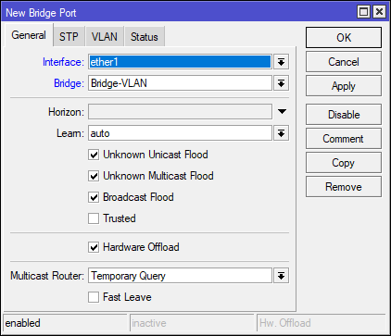
Set Port Bridge – Switch-A
Masukkan port pada mikrotik menjadi anggota bridge yang telah dibuat dengan menyesuaikan PVID dengan VLAN ID masing-masing
Interface | PVID
ether1 | 99
Ether2 | 99
Ether3 | 10
Ether4 | 20

Slide 27
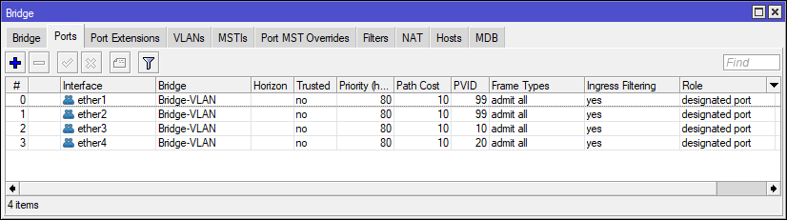
Set Port Bridge – Switch-A
Hasil settingan port bridge terlihat seperti berikut:
Selanjutnya perlu dilakukan konfigurasi pada tab VLAN untuk melakukan pengaturan mana yang menjadi port tipe access dan mana yang menjadi port tipe trunk
Access port = untaged
Trunk port = taged

Slide 28
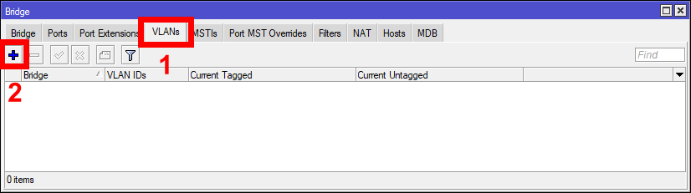
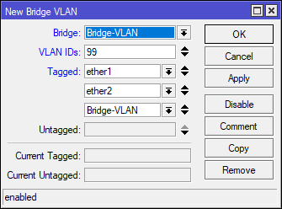
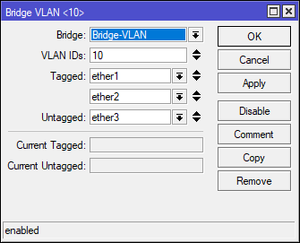
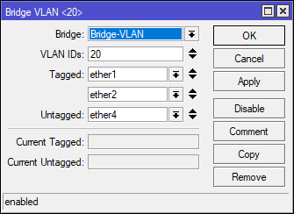
Set VLAN Port – Switch-A
Setting aturan VLAN pada port
Frame dengan VLAN ID = 99 akan tetap bertanda ketika melewati ether1 dan ether2 (trunk port), serta dalam bridge (untuk mendapatkan IP Virtual interface pada switch)
Frame dengan VLAN ID = 10 akan tetap bertanda ketika melewati ether1 dan ether2 (trunk port), sedangkan jika keluar lewat ether3 tag akan dihapus (access port)
Frame dengan VLAN ID = 20 akan tetap bertanda ketika melewati ether1 dan ether2 (trunk port), sedangkan jika keluar lewat ether4 tag akan dihapus (access port)

Slide 29
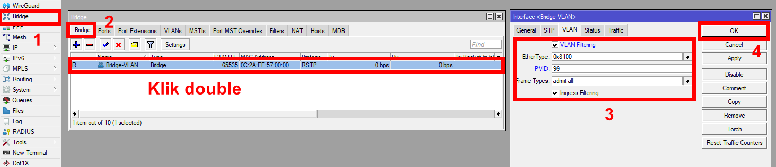
Set VLAN Port – Switch-A
Altifkan VLAN filtering untuk menghidupkan konfigurasi VLAN yang telah dilakukan

Slide 30
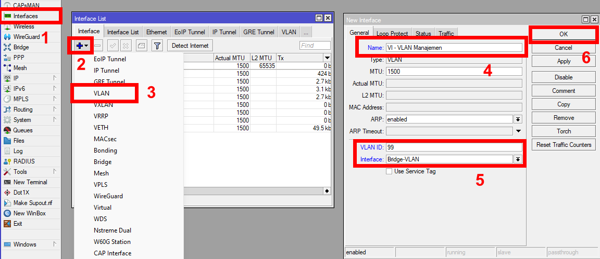
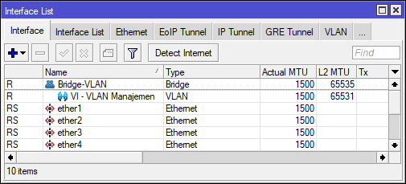
Virtual Interface Manajemen – Switch-A
Penambahan virtual interface pada switch digunakan agar switch dapat diakses dari VLAN Manajemen (remote tanpa terhubung langsung dengan switch)
Hasil akan terlihat seperti gambar berikut:

Slide 31
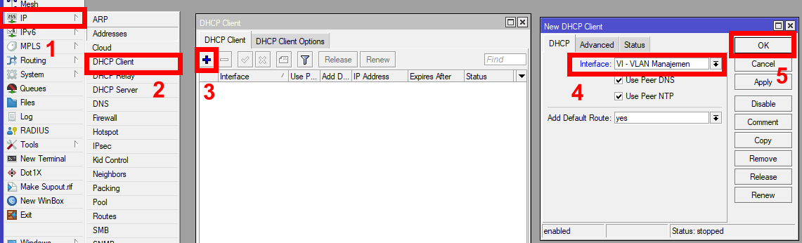
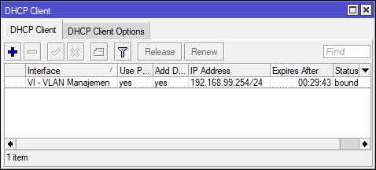
DHCP Client Virtual Interface – Switch-A
Selanjutnya agar bisa di-remote switch perlu mendapatkan IP Address dari DHCP Server VLAN Manajemen
Hasil akan terlihat seperti gambar berikut:
IP Address yang didapat bisa saja berbeda dari gambar, asalkan tetap mendapat IP Address dari network 192.168.99.0 /24

Slide 32
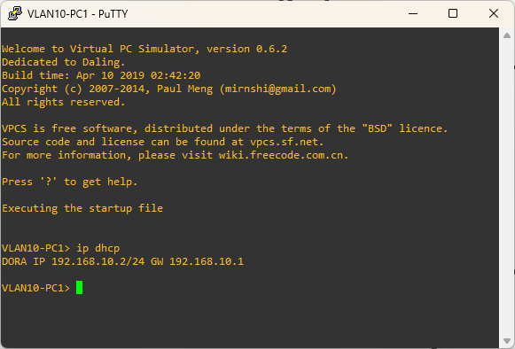
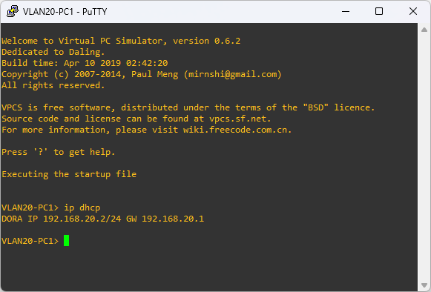
DHCP Client PC pada Switch-A
Pada tahap ini konfigurasi VLAN pada Switch-A telah selesai dilakukan
Cek IP Address setiap PC yang terhubung dengan Switch-A untuk memastikan bahwa setiap PC mendapatkan IP Address yang sesuai dengan VLAN ID masing-masing
PC VLAN 10 mendapatkan ip dari network 192.168.10.0/24
PC VLAN 20 mendapatkan ip dari network 192.168.20.0/24

Slide 33
Membuat Bridge – Switch-B
Buat sebuah bridge agar semua port di mikrotik bekerja seperti sebuah switch
Hasil pembuatan bridge

Slide 34
Set Port Bridge – Switch-B
Masukkan port pada mikrotik menjadi anggota bridge yang telah dibuat dengan menyesuaikan PVID dengan VLAN ID masing-masing
Interface | PVID
Ether2 | 99
Ether3 | 10
Ether4 | 20

Slide 35
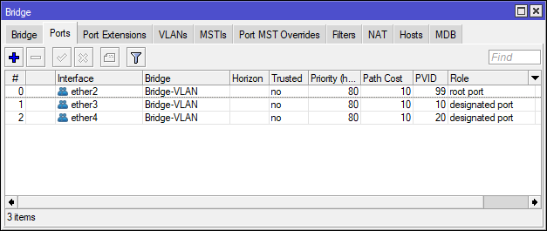
Set Port Bridge – Switch-B
Hasil settingan port bridge terlihat seperti berikut:
Selanjutnya perlu dilakukan konfigurasi pada tab VLAN untuk melakukan pengaturan mana yang menjadi port tipe access dan mana yang menjadi port tipe trunk
Access port = untaged
Trunk port = taged

Slide 36
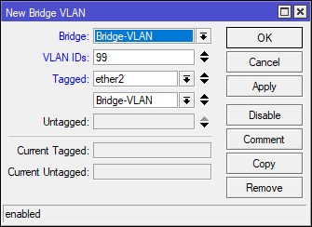
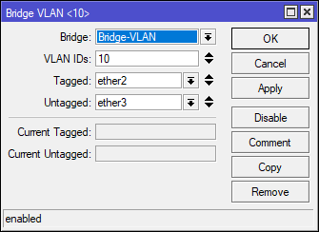

Set VLAN Port – Switch-B
Setting aturan VLAN pada port
Frame dengan VLAN ID = 99 akan tetap bertanda ketika melewati ether2 (trunk port), serta dalam bridge (untuk mendapatkan IP Virtual interface pada switch)
Frame dengan VLAN ID = 10 akan tetap bertanda ketika melewati ether2 (trunk port), sedangkan jika keluar lewat ether3 tag akan dihapus (access port)
Frame dengan VLAN ID = 20 akan tetap bertanda ketika melewati ether2 (trunk port), sedangkan jika keluar lewat ether4 tag akan dihapus (access port)

Slide 37
Set VLAN Port – Switch-B
Altifkan VLAN filtering untuk menghidupkan konfigurasi VLAN yang telah dilakukan

Slide 38
Virtual Interface Manajemen – Switch-B
Penambahan virtual interface pada switch digunakan agar switch dapat diakses dari VLAN Manajemen (remote tanpa terhubung langsung dengan switch)
Hasil akan terlihat seperti gambar berikut:

Slide 39
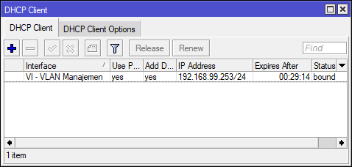
DHCP Client Virtual Interface – Switch-B
Selanjutnya agar bisa di-remote switch perlu mendapatkan IP Address dari DHCP Server VLAN Manajemen
Hasil akan terlihat seperti gambar berikut:
IP Address yang didapat bisa saja berbeda dari gambar, asalkan tetap mendapat IP Address dari network 192.168.99.0 /24

Slide 40


DHCP Client PC pada Switch-B
Pada tahap ini konfigurasi VLAN pada Switch-B telah selesai dilakukan
Cek IP Address setiap PC yang terhubung dengan Switch-B untuk memastikan bahwa setiap PC mendapatkan IP Address yang sesuai dengan VLAN ID masing-masing
PC VLAN 10 mendapatkan ip dari network 192.168.10.0/24
PC VLAN 20 mendapatkan ip dari network 192.168.20.0/24

Slide 41
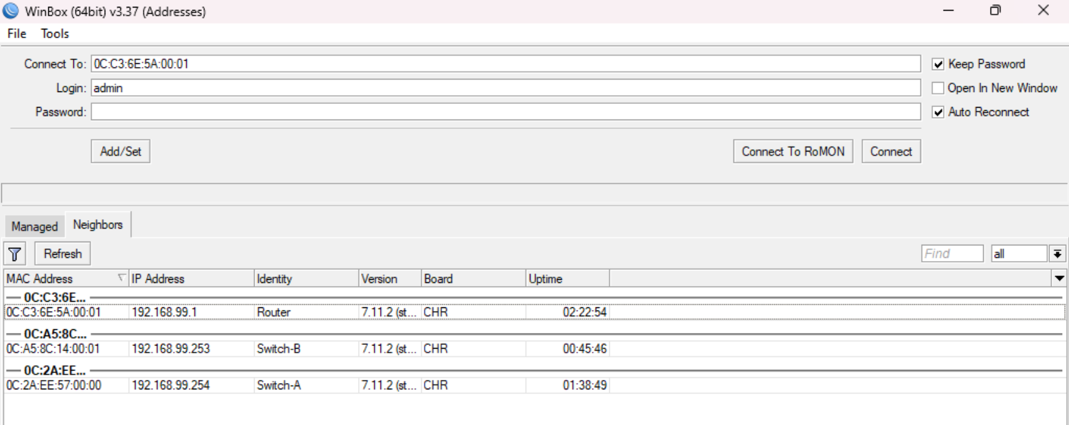
Manage Seluruh Perangkat
Untuk dapat memanage seluruh perangkat tanpa perlu berpindah, kita hubungkan komputer yang dipakai konfigurasi dengan port ether2 pada router, selanjutnya tinggal memilih dari daftar perangkat, mana perangkat yang hendak di konfigurasi

Slide 42
Kesimpulan
  05

Slide 43
Kesimpulan
Tagging digunakan oleh switch untuk membedakan asal dan peruntukkan frame berdasarkan vlan id yang tertera pada tag frame
Port access menambahkan tag ketika ada frame yang masuk (ingress) dan menghapus tag ketika ada frame keluar (egress)
Port Trunk membiarkan tag tetap berada di frame, baik ketika ada frame masuk (ingress) maupun frame keluar (egress)
Konfigurasi VLAN pada perangkat mikrotik dengan sistem operasi RouerOS dilakukan dengan membuat bridge, menentukan port access dan trunk melalui taged dan untaged port, dan mengaktifkan VLAN Filtering

Slide 44
Kesimpulan
Agar dapat melakukan komunikasi antar VLAN (Inter-VLAN Networking) diperlukan sebuah router
Jumlah link (port fisik) pada inter-VLAN networking antara switch dan router dapat dibuat hanya satu buah saja jika menggunakan virtual interface sebanyak jumlah VLAN dan port pada switch bertipe trunk
Setiap virtual interface akan berperan menjadi gateway untuk setiap VLAN yang ada
Setiap gateway tersebut dapat dipasangi DHCP server untuk dapat membagi IP Address ke client-client dalam VLAN

Slide 45

Mid-Term Exam
  Week 8

